Slide 1
运动的描述（三）
主讲 于一

Slide 2
回顾
直线运动
1、运动方程法
2、图象表示法

Slide 3
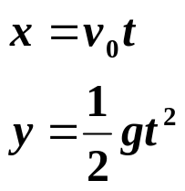

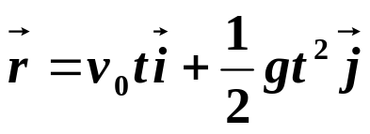
三、曲线运动
（平面曲线运动）
就一个平面曲线运动来说，可把其看成是几个较为简单的直线运动迭加而成的。
1、抛体运动
运动方程的标量形式
(3.1)
o
x
运动方程的矢量形式
（3.2）
说明：
1、平抛运动可看成是由水平方向的匀速直线运动和竖直方向的自由落体运动这两个简单的直线运动的合成。
y
2、（3.1）两式中的t是同一个变量，但式中的x,y代表两个独立的运动。

Slide 4
思考题
用枪瞄准挂在某点的靶子，在子弹射离枪口的同一时刻，靶被自控装置释放而自由下落，设空气阻力可以忽略，讨论子弹能否击中自由下落的靶。
答案：不论子弹初速多大，不论枪身仰角如何，只要开始时瞄准了靶子，子弹一定会击中靶子。

Slide 5

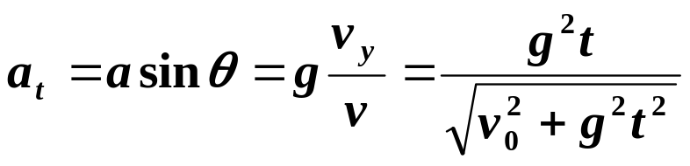









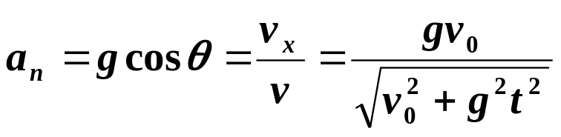
例1：
若以速度 平抛一小球，不计空气阻力，求t时刻小球的切向加速度和法向加速度。
o
x
v
x
y

Slide 6




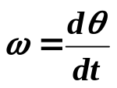


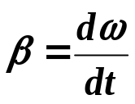


2、圆周运动
Q
（1）角量的概念
p
x
o
1）角坐标
图3.2
2）角位移
SI--rad
3）角速度
SI-rad/s或
4)角加速度
或
图3.3

Slide 7





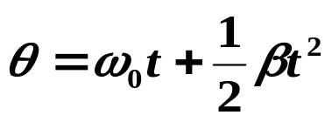

圆周运动
(2)角量与线量的关系
（3）匀变速圆周运动的基本公式

Slide 8






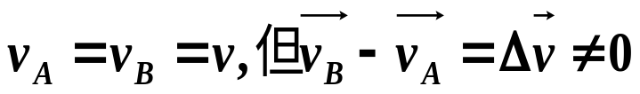
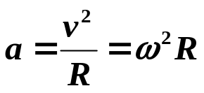
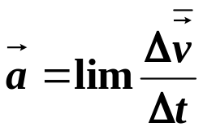

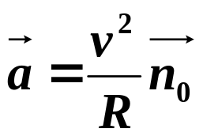
圆周运动
∆r-在∆t时间内质点的位移
A
o'
A'
（4）匀速率圆周运动
B
0
B'
图3.4
图3.5
大小：
方向：沿半径指向圆心
匀速率圆周运动的加速度

Slide 9


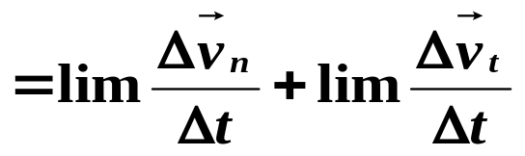




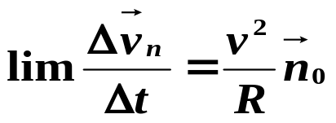



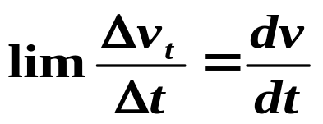
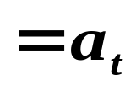


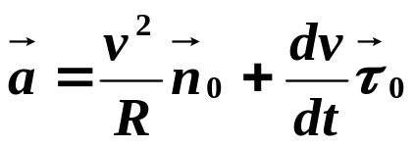
圆周运动
（5）变速率圆周运动
A
B
0
图3.6
图3.7
质点在 时间内速度大小的变化
当 时， ，即A点的切线方向
在变速率圆周运动中

Slide 10
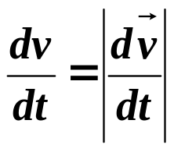
思考题
？

Slide 11
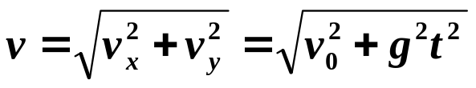
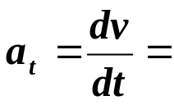
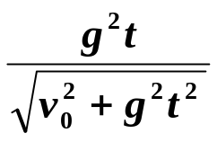

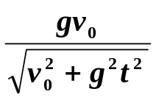
例1：
若以速度 平抛一小球，不计空气阻力，求t时刻小球的切向加速度和法向加速度。
解：
o
x
y

